Slide 1
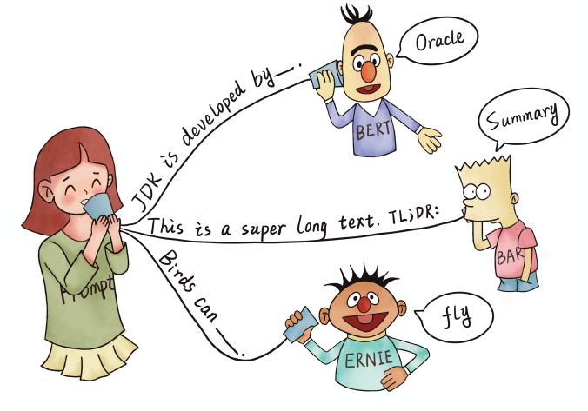
Prompt: A New Way to Employ PLM
汇报人：刘源鑫
2021.10.12

Slide 2
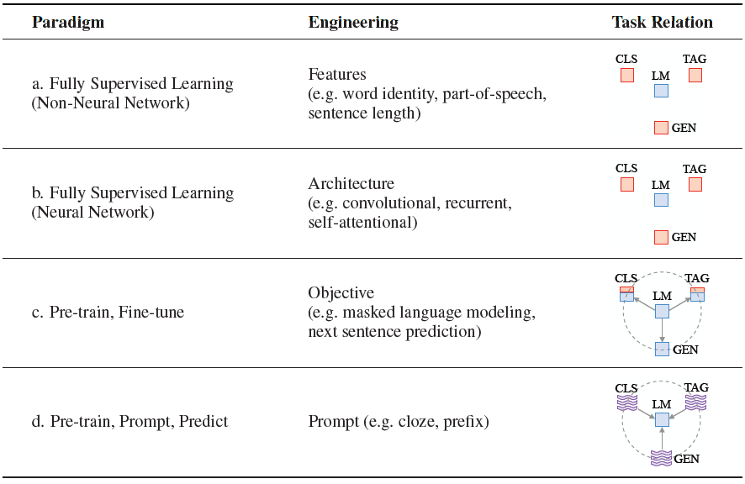
Major Paradigms in NLP
Notes:
每个阶段的研究问题
Fully supervised -> PLM，通用性的提升
Prompt engineering比pre-training obj engineering的成本应该低一点

Slide 3
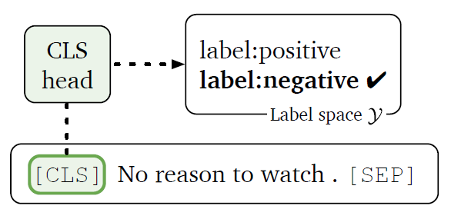
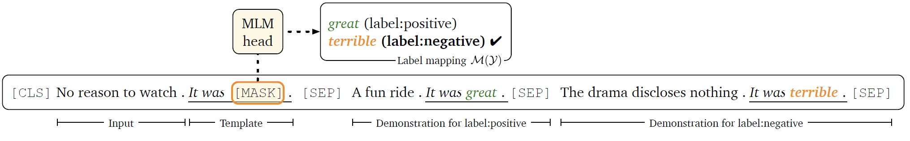
Major Paradigms in NLP
Fine-tuning
Prompting

Slide 4
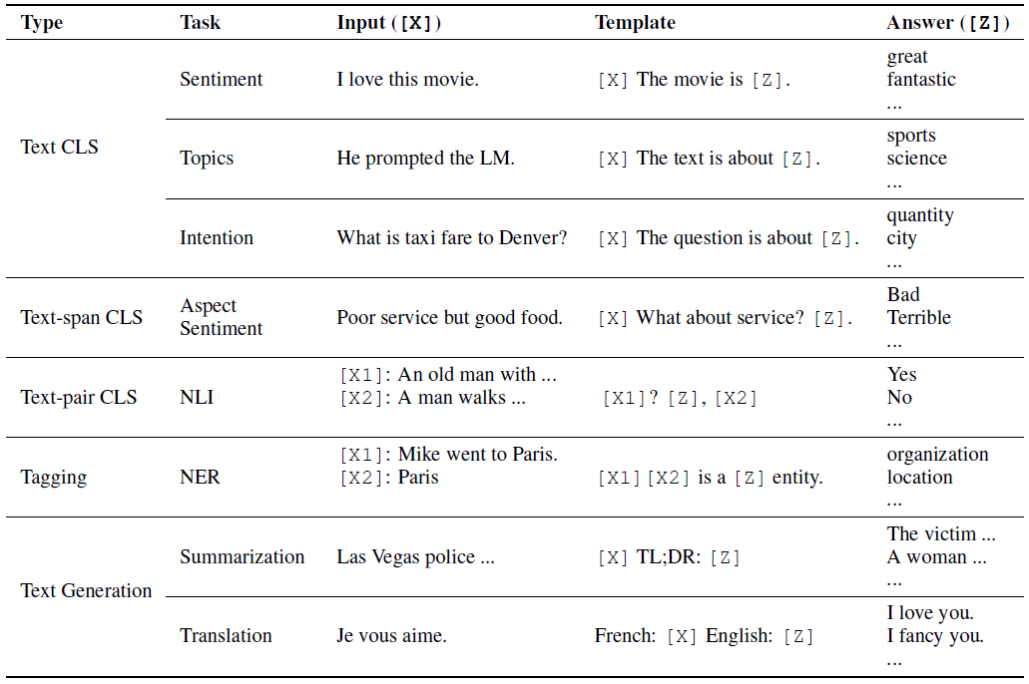
Prompt Examples
Notes:
最直观的是将PLM用于generation

Slide 5
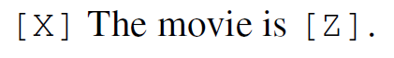
Design Considerations
y=1
Label Mapping
great
PLM
Template Generation
I love this movie.

Slide 6
Design Considerations
y=1
Label Mapping
Answer Engineering
Label mapping func
great
Update PLM?
Training
Strategy
PLM
Model size
Model Selection
Update Prompt?
Pre-training Objective
Manual or Automatic?
Prompt Engineering
Template Generation
Discrete or Continuous?
I love this movie.

Slide 7
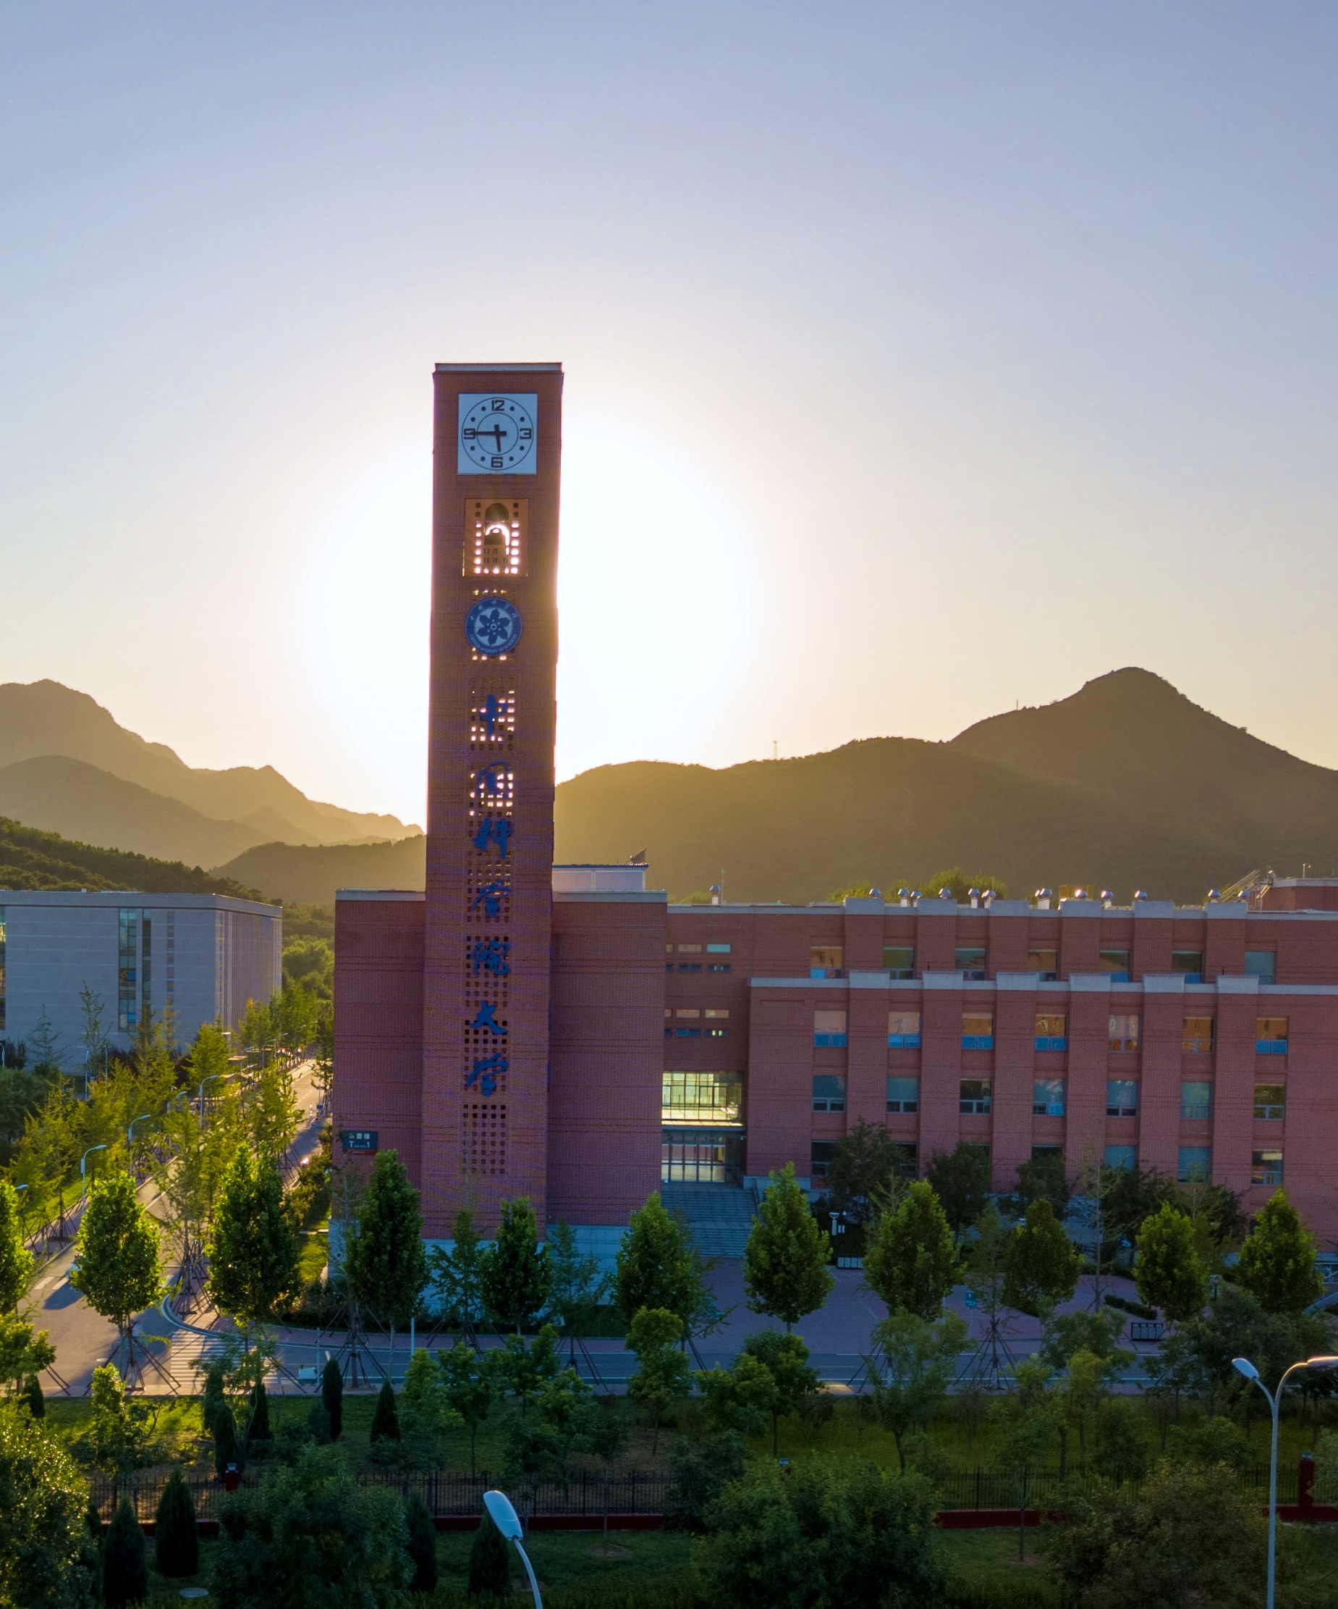

1
GPT-3: The Milestone of Prompt Paradigm
2
Prompt-based Fine-tuning
3
FLAN: A New Paradigm of Prompting
目录
Contents
Notes:
2，3都可以看作是针对GPT-3的改进工作

Slide 8
1
GPT-3: The Milestone of Prompt Paradigm
2
Prompt-based Fine-tuning
3
FLAN: A New Paradigm of Prompting
目录
Contents

Slide 9
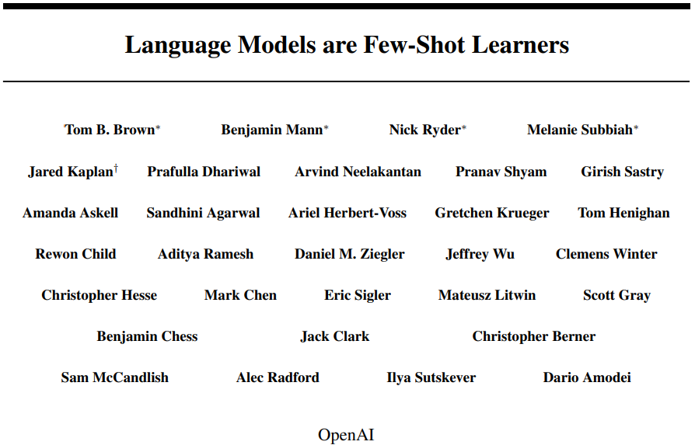
GPT-3
NeurIPS 2020 (Best Paper)
Citation 2100+

Slide 10
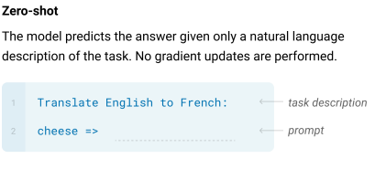
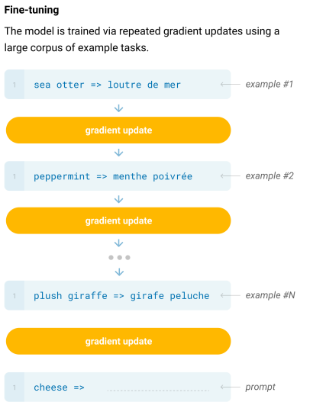
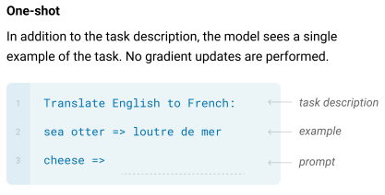
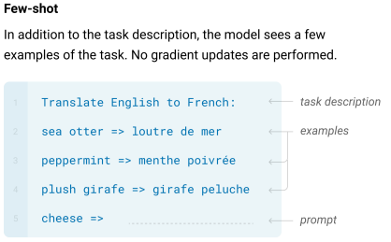
In-context Learning vs Fine-tuning
Notes:
Manual natural language (discrete) prompts

Slide 11
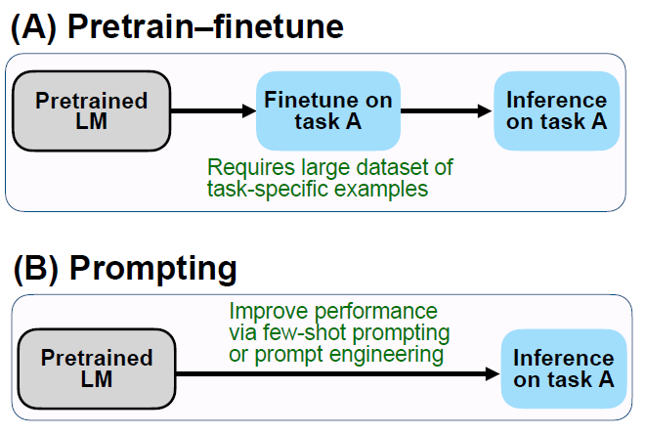
In-context Learning vs Fine-tuning
Notes:
Manual natural language (discrete) prompts

Slide 12
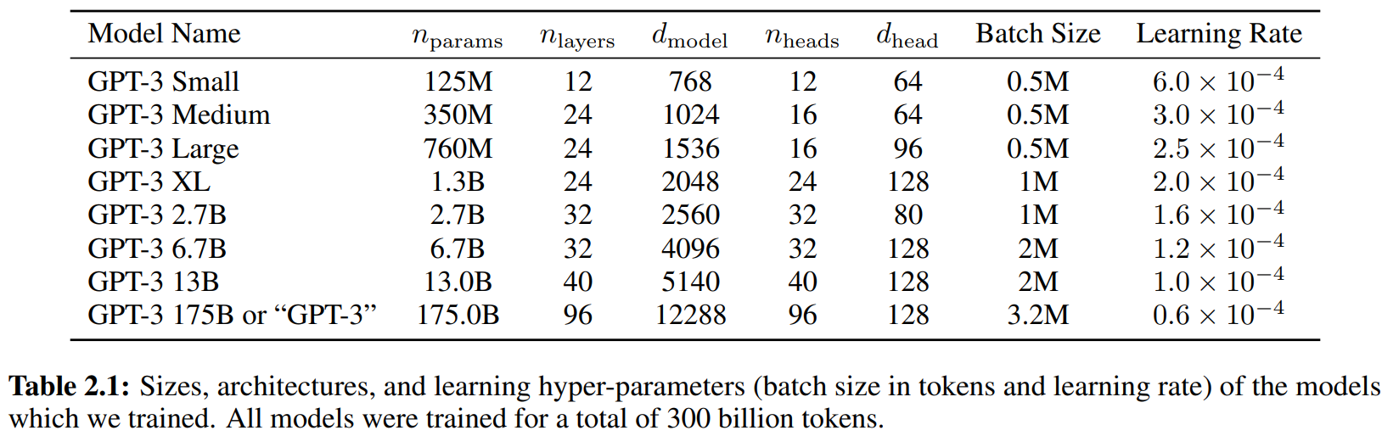
GPT-3: Model Scale

Slide 13
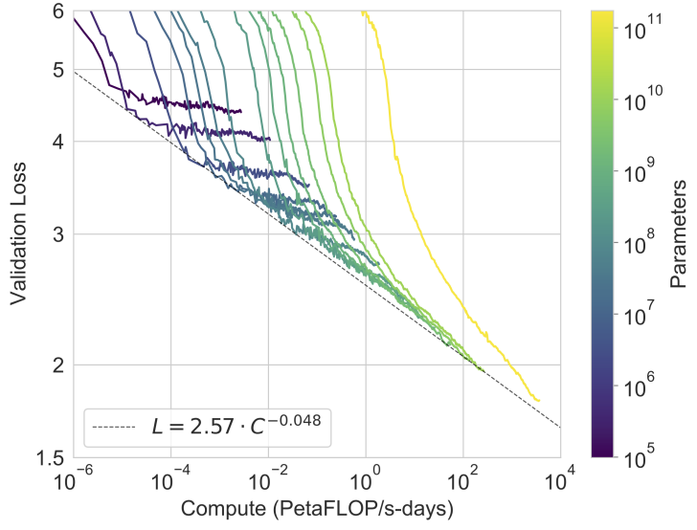
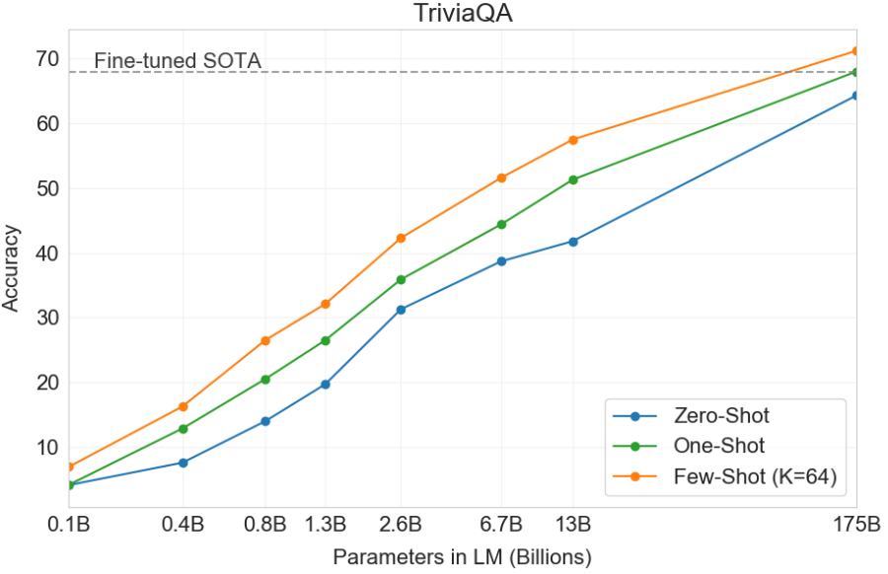
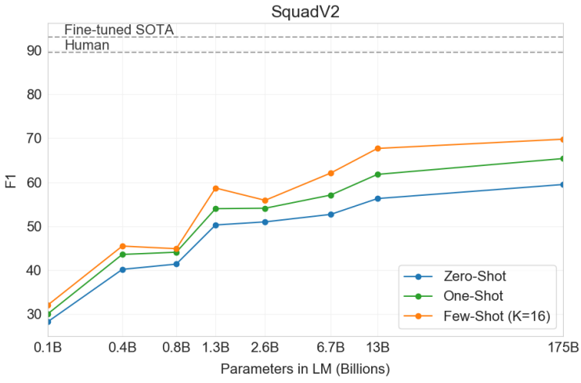
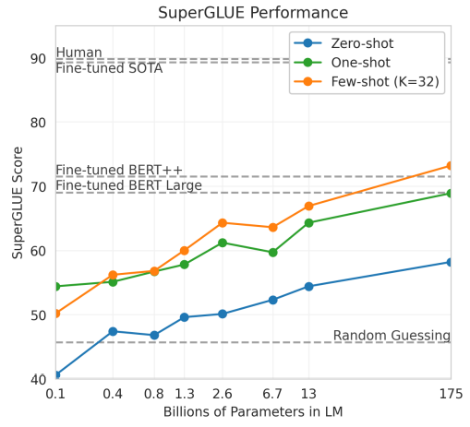
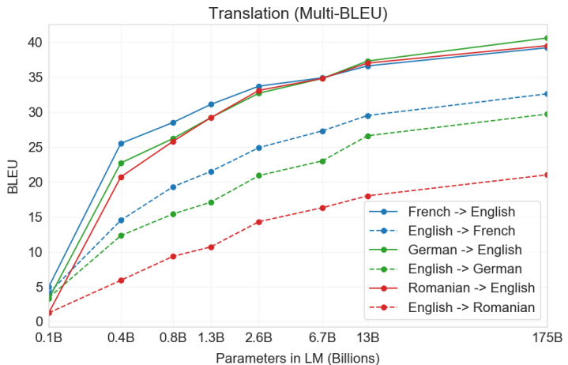
Results: The Effect of Model Scale
Notes:
性能提升和参数量的log，大致呈线性关系

Slide 14
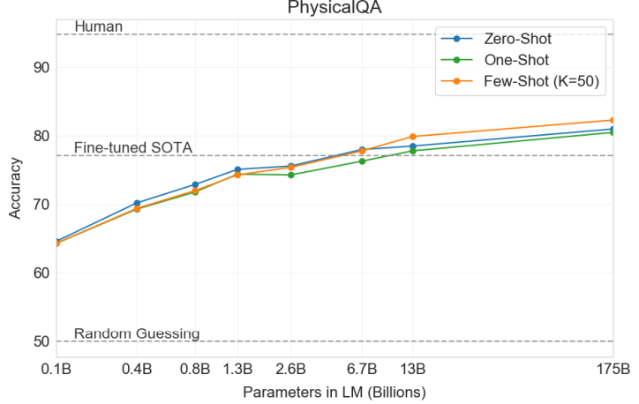
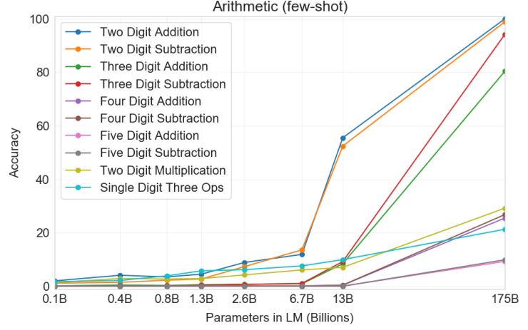
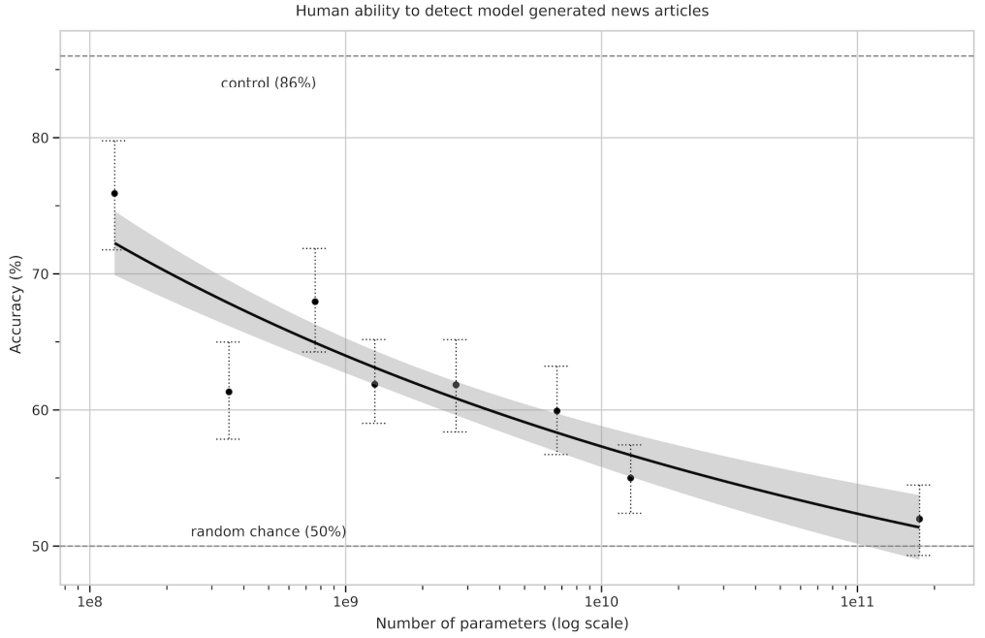
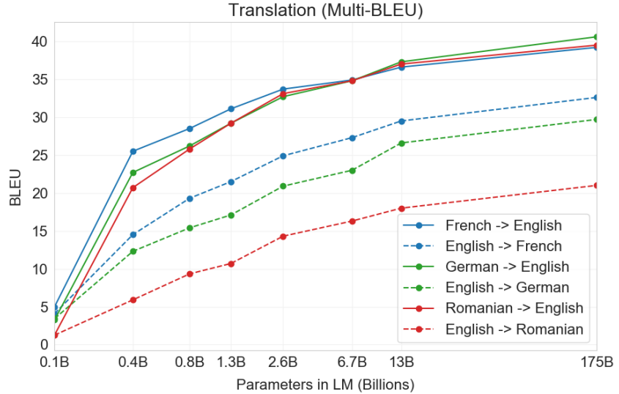
Results: Tasks that GPT-3 good at
Three digit内加减法
English as target language

Slide 15
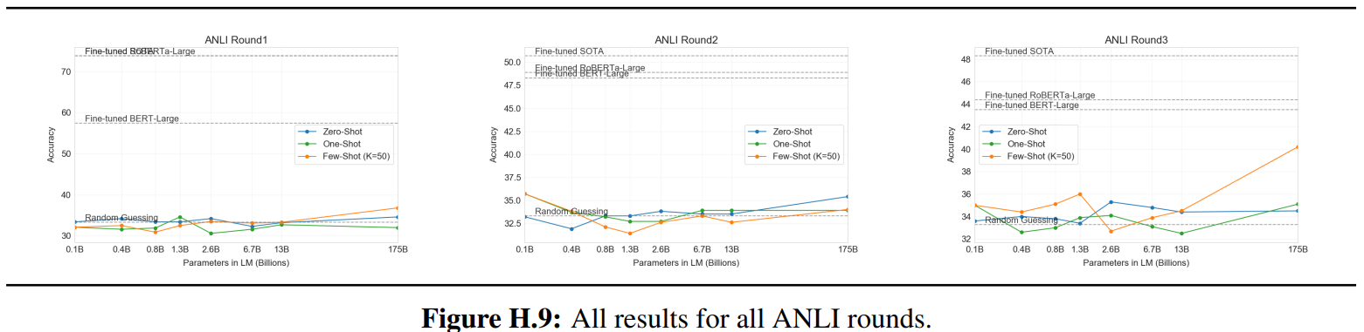
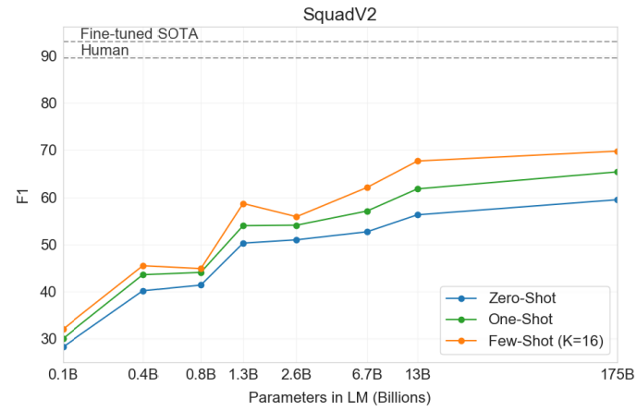
Results: Tasks that GPT-3 not good at
Three digit以上加减法
Non-English as target language
Notes:
Squad归类为RC任务，有background passage

Slide 16
GPT-3: Strengths
Universality: NLU, QA, RC, NLG, Arithmetic, etc.
Low cost to learn new task: Strong zero/few-shot without gradient updates

Slide 17
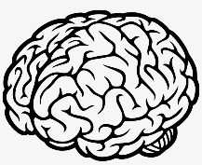

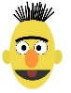
GPT-3: Strengths
Universality: NLU, QA, RC, NLG, Arithmetic, etc.
GPT-3 (pre-train + prompt)
BERT (pre-train + fine-tune)
Low cost to learn new task: Strong zero/few-shot without gradient updates
Fully supervised
Pre-train
Cost
110M params
79h on 64 V100
173B params
355 yrs on V100¹
86B neurons, 100~500T synapses
billions yrs evolution
¹https://lambdalabs.com/blog/demystifying-gpt-3/

Slide 18
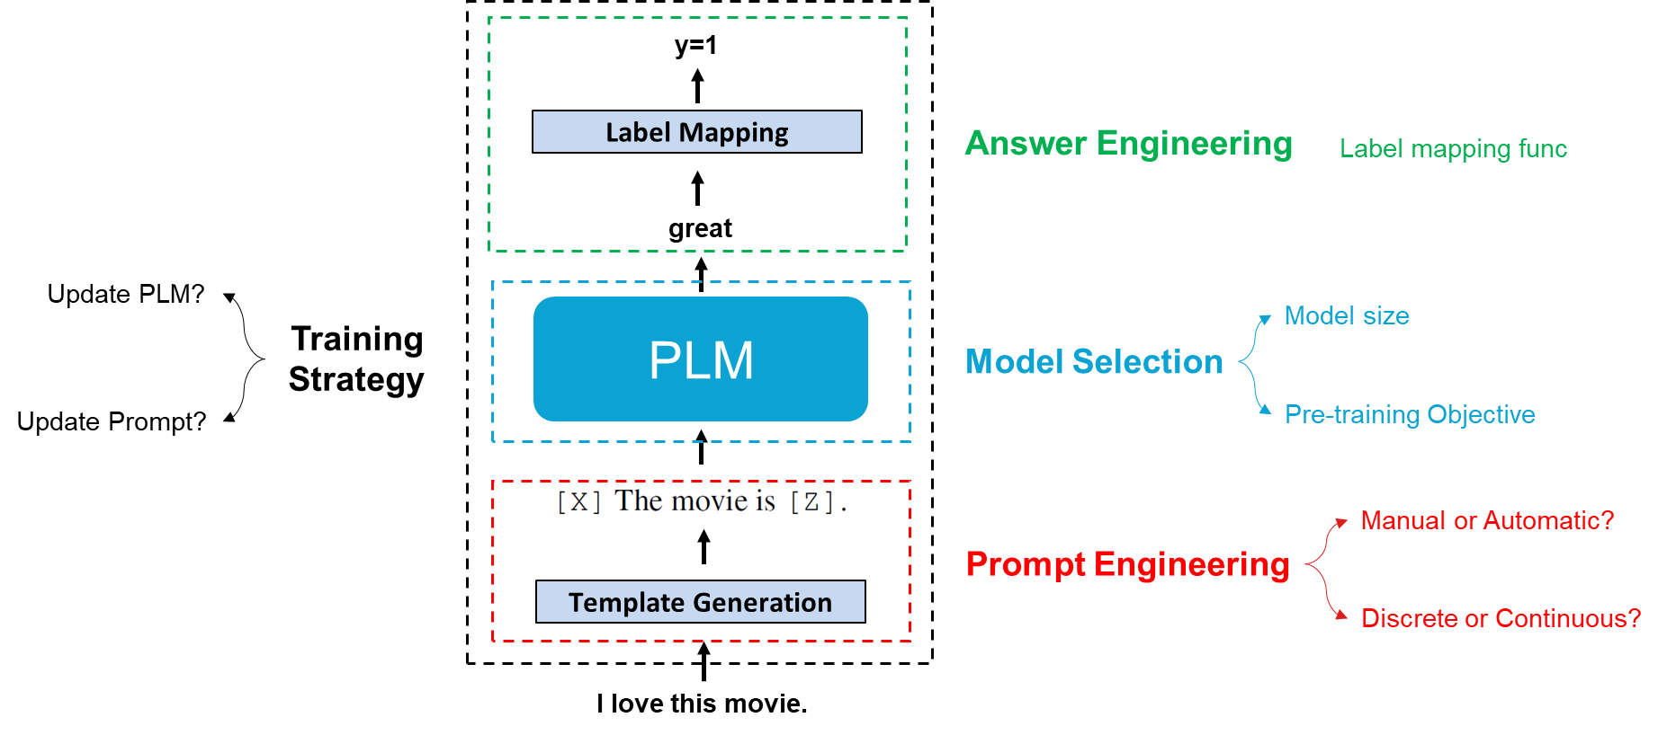
GPT-3: Limitations & Solutions
Enormous Model Size & Pre-training Cost
In-context learning cannot use large downstream training sets
Manual prompt engineering
Poor performance on some tasks

Slide 19
1
GPT-3: The Milestone of Prompt Paradigm
2
Prompt-based Fine-tuning
3
FLAN: A New Paradigm of Prompting
目录
Contents

Slide 20
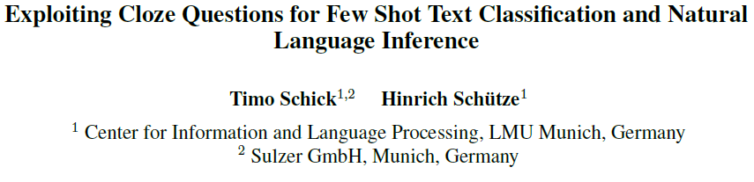
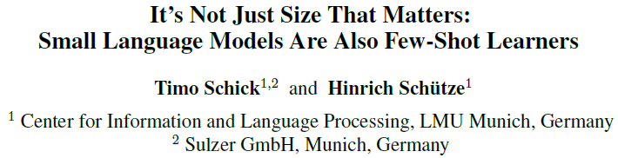
Pattern-Exploiting Training (PET)
EACL 2021 Citation 94
NAACL 2021 Citation 100
Notes:
第二篇针对PLM参数量问题

Slide 21
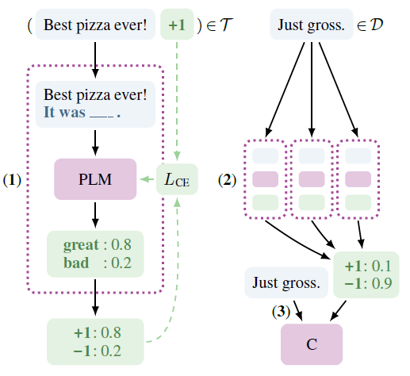
Pattern-Exploiting Training (PET)
Motivation: Pre-train + prompt(GPT-2)效果不如Pre-train + fine-tune。
Core idea: Combine prompt and fine-tune (1).
Other methods: Ensemble PLMs trained with different prompts (2), self-training (2), knowledge distillation (3).
Notes:
Manual prompt

Slide 22
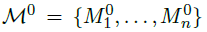
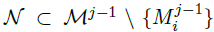
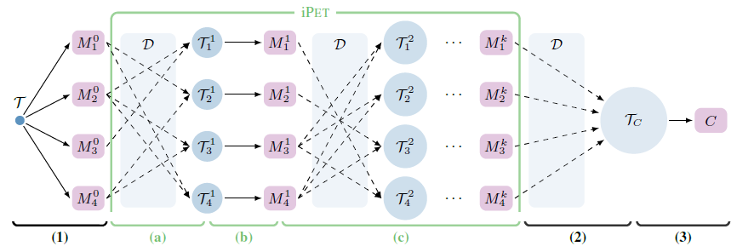
Iterative Pattern-Exploiting Training (iPET)
Motivation: 某些prompt质量可能不好，影响最终集成效果。
Core idea: 集成之前让模型之间通过KD相互学习，迭代多轮。
Procedure: 1）像PET一样用不同prompt训练多个初代模型 。
2）对于当前轮的某个模型，选前一轮中若干模型 作为teacher。
3）所有teacher的集成给unlabeled data打标签。只选高置信度样本，样本数量随轮次递增。
4）迭代多轮，最终一轮所有模型ensemble + self-training + KD。
Notes:
知识融合，mutual learning

Slide 23
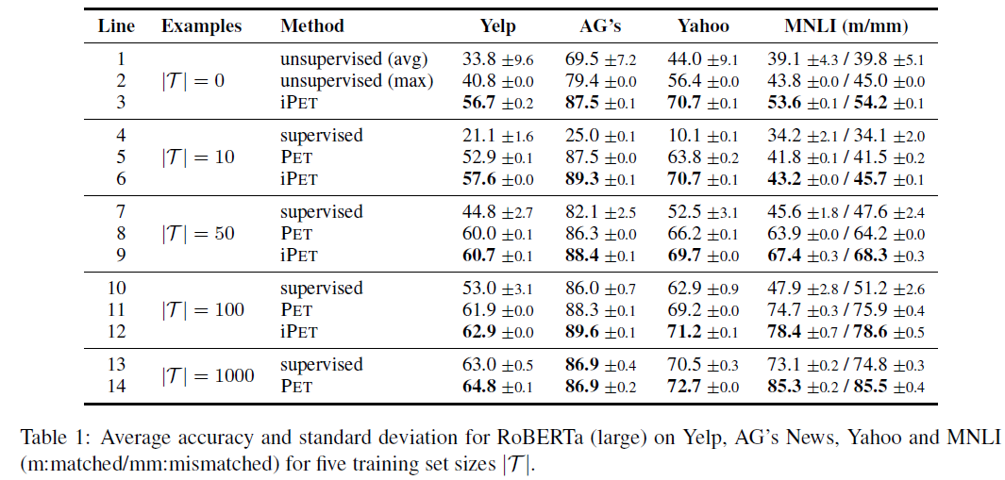
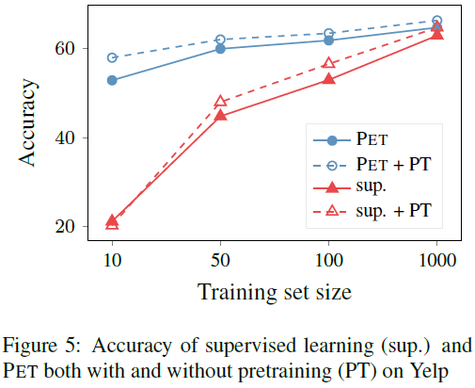
PET: Results
Zero/Few-shot情况下，(i)PET优于fine-tuning(supervised)。
标注数据越少优势越明显。
iPET优于PET。
PLM + prompt w/o any fine-tuning

Slide 24
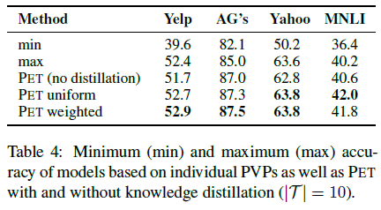
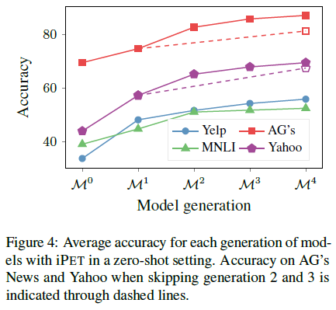
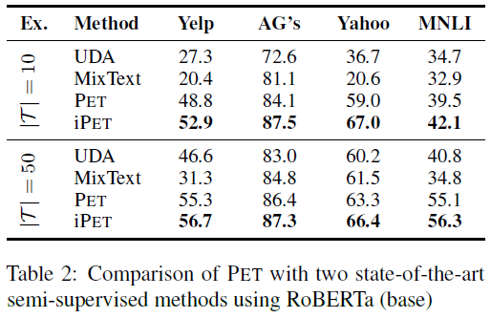
PET: Results
集成和最好prompt的效果差不多，但是集成避免了prompt搜索。
KD后效果优于集成和最好prompt。
Uniform集成和weighted集成的效果没有明显差别。
iPET中，模型平均效果随着迭代不断提升。
PET和iPET超过了现有半监督SOTA。
Notes:
虽然集成和蒸馏最终效果只比max好一点，但是避免了prompt选择

Slide 25
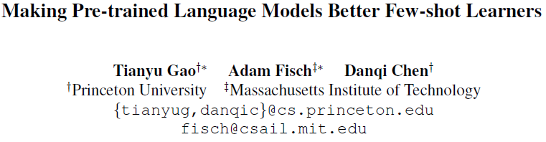
LM-BFF
ACL 2021
Citation 87
Notes:
PET的prompt，manual

Slide 26
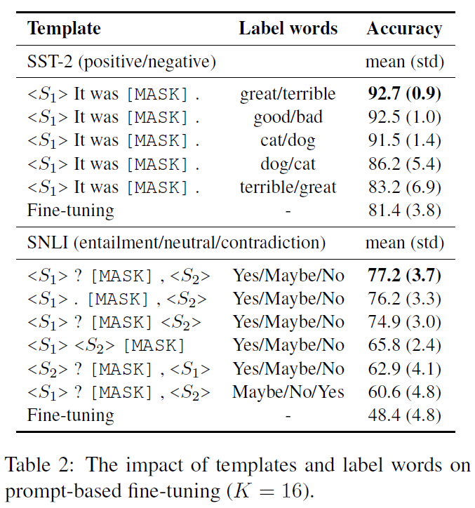
LM-BFF: Motivation
The performance of manual prompts/label mappings is sub-optimal and highly unstable.

Slide 27
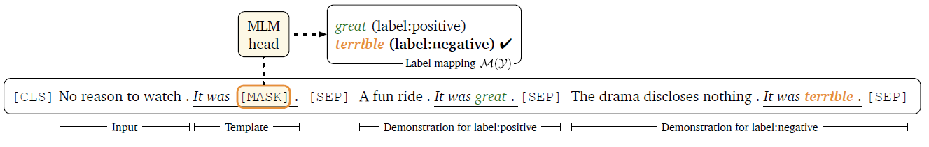
LM-BFF: Overview
Generating the prompts and label mappings automatically.
Auto label mapping design
T5
Cosine Sim
Auto template generation
Few-shot Training set
Auto demonstration selection

Slide 28
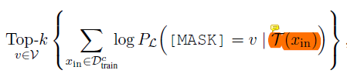
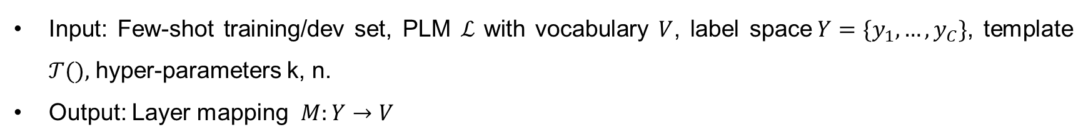
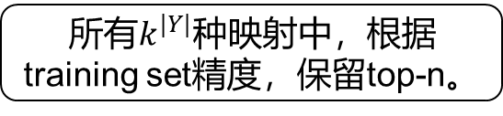
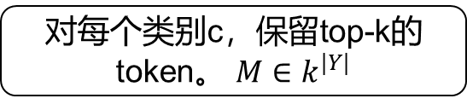

LM-BFF: Automatic selection of label words
Input: Few-shot training/dev set, PLM ℒ with vocabulary $V$, label space$Y=\{y_{1},…,y_{C}\}$, template 𝒯(), hyper-parameters k, n.
Output: Layer mapping $M:Y→V$
初始$M∈{|V|}^{|Y|}$
对每个类别c，保留top-k的token。 $M∈k^{|Y|}$
所有$k^{|Y|}$种映射中，根据training set精度，保留top-n。
n种label mapping都进行FT，根据dev set精度，保留top-1

Slide 29
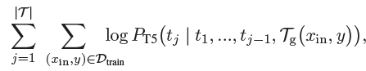
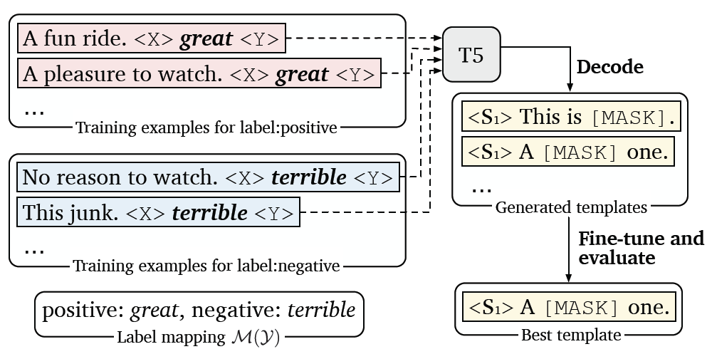
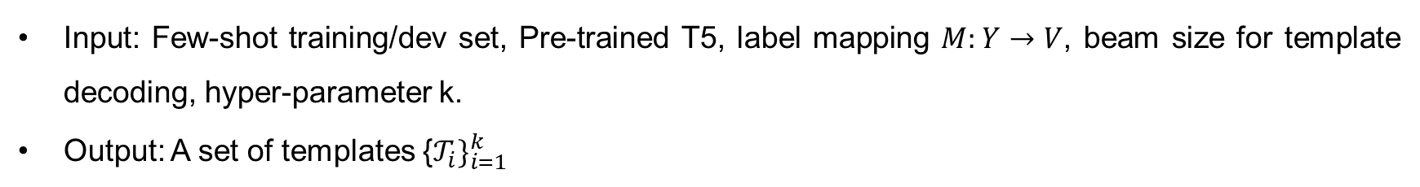
LM-BFF: Automatic template generation
Input: Few-shot training/dev set, Pre-trained T5, label mapping $M:Y→V$, beam size for template decoding, hyper-parameter k.
Output: A set of templates {$𝒯_{i}\}_{i=1}^{k}$

Slide 30
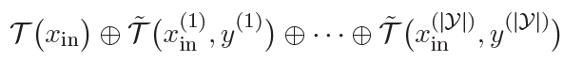
LM-BFF: Demonstration Selection
Motivation: GPT-3不加筛选随机采样有问题。
Solution:
1) For each input, randomly sample one demonstration each class (from the few-shot train set):
2) Only sample from similar training data (measured by cosine similarity of SBERT embedding).

Slide 31

LM-BFF: Manual Prompts
Notes:
Designed by intuition

Slide 32

LM-BFF: Results
即使是RoBERTa-large这样中等规模的PLM，也有一定prompt-based zero-shot能力。

Slide 33
LM-BFF: Results
In-context learning的few-shot优于zero-shot，但优势不稳定。
用in-context learning
但是模型是 RoBERTa-large
(no gradient update)

Slide 34
LM-BFF: Results
Few-shot情况下，传统FT总体优于in-context learning（对于RoBERTa-large），但同样不稳定。

Slide 35
LM-BFF: Results
Few-shot情况下，Prompt-based FT明显优于传统FT 。
Prompt-based FT和in-context learning结合(+ demonstrations)可以进一步提升效果。

Slide 36

LM-BFF: Results
Auto相比manual，少数任务上提升较多(e.g., TREC, QNLI, RTE, STS-B)，但是大部分任务上没有明显提升，甚至有下降。。。

Slide 37

LM-BFF: Results
和PET中的发现一样，Prompt-based FT相对传统FT 的优势随着有标注数据量增加而减小。
由于LM-BFF需要通过FT选择最终prompt，算法开销会随数据量增加。因此LM-BFF和GPT-3一样不适用于有大量标注数据的场景。

Slide 38


P-tuning
Arxiv 2021
Citation 33
Notes:
北京智源人工智能研究院

Slide 39


P-tuning: Motivation
Manual/discrete prompts are sub-optimal and highly unstable.
现有工作认为GPT(autoregressive LM)在NLU任务上天然不如BERT(Masked LM)。

Slide 40

P-tuning: Overview
Discrete prompt search：不可导，需要特殊的方法优化，或自动搜索(LM-BFF)。
P-tuning：直接用梯度下降优化continuous prompts (向量)。
Notes:
Discrete prompt也要经过embedding后输入PLM
P-tuning：不如直接优化embedding，代替manual prompt engineering或discrete prompt search

Slide 41

P-tuning: Technical Details
Continuous prompts经过LSTM后再输入PLM。
可以根据任务设计anchor token (e.g., capital)，anchor token对应embedding不更新。

Slide 42

P-tuning: Results on Fact Retrieval
除了FT和MP+FT，其他方法都不fine-tune PLM.
对应Discrete prompt，自动搜索(AutoPrompt, LPAQA)优于manual prompt (MP).
P-tuning(w/o PLM FT)优于discrete prompt search，甚至优于MP+FT和FT。
FT: Fine-tuning
MP: Manual prompt w/o FT
MP+FT: Manual prompt w/ FT (基础版PET)
P-tuning: Fine-tune soft prompts, w/o FT PLM

Slide 43


P-tuning: Results on SuperGLUE full set
P-tuning此时有更新PLM参数。
传统FT模式下，同等大小GPT不如BERT。
不像175B的GPT-3，100~300M参数级别的GPT和BERT，prompt-based zero-shot能力都很差。
对于GPT和BERT，MP fine-tuning和P-tuning都优于传统Fine-tuning。
P-tuning略微优于MP fine-tuning。
和PET，LM-BFF只关注few-shot不同，P-tuning在full set情况下也有提升。

Slide 44

P-tuning: Results on SuperGLUE few-shot
第一个block中PET没有用self-training, KD, ensemble，只用了PET的manual prompt (w/ PLM FT)。
P-tuning和PET用同样的PLM: ALBERT-xxlarge-v2。
P-tuning优于PET的best prompt，也优于GPT-3的in-context learning，和用了额外technique的PET差不多。

Slide 45

Prefix-tuning
ACL 2021
Citation 76

Slide 46


Prefix-tuning: Motivation

Slide 47

Prefix-tuning: Method
在PLM每个hidden layer输出的前端都加prefix (continuous prompts)。
Prompts可用梯度下降直接更新，PLM相关参数freeze。
对于autoregressive PLM和基于EncDec的PLM，加prefix方式不同。

Slide 48


Prefix-tuning: Results
GPT-2-large:
1.5B params
Table-to-text Generation
Summarization

Slide 49


Prefix-tuning: Results
Prompt的参数量不能太小
Prefix长度太短时，效果下降很大。
Prompt只加在Embedding层时，效果下降很大。

Slide 50

Prompt Tuning
EMNLP 2021
Citation 39

Slide 51

Prompt Tuning: Setup
和Prefix-tuning一样，continuous prompt + frozen PLM。
Prepend prompt to input (prefix)。
比prefix-tuning更大的模型，from GPT-2-large(1.5B) to T5(11B)。
Continuous prompt只加在embedding层，比prefix-tuning参数量更少。

Slide 52


Prompt Tuning: Findings & Strengths
对于小型PLM，prompt tuning不如传统fine-tuning。
但是差距随着PLM参数量的增加而缩小。

Slide 53

Prompt Tuning: Findings & Strengths
对于小型PLM，prompt tuning不如传统fine-tuning。
但是差距随着PLM参数量的增加而缩小。
更大规模的PLM对prompt length, 初始化方式，预训练方式等因素也更加鲁棒。

Slide 54

Prompt Tuning: Findings & Strengths
PLM规模越大，需要task-specific参数越少。
当PLM参数量到10^10级别时，Prompt tuning只要更新0.001%的参数，就能和fine-tune整个PLM效果一样。

Slide 55
Summary: Prompt-based fine-tuning
Trade-off between 预训练开销，下游任务开销。
Task param
Fully supervised
BERT(pre-train + fine-tune, PET, LM-BFF, P-tuning)
~3%
BERT(Adapter)
0.1%
GPT-2(Prefix-tuning)
T5(Prompt tuning)
0.01%
GPT-3 (pre-train + prompt)
Future Work
Pre-train param

Slide 56


Summary: Prompt-based fine-tuning
相对传统fine-tune的优势随着有标注数据量增加而下降。
LM-BFF
PET
WARP
Notes:
对于soft-prompt，e.g., Prefix-tuning也有这个现象

Slide 57


Summary: Prompt-based fine-tuning
Continuous prompt不能直接随机初始化，需要用真实token的embedding初始化，或者加一个prompt encoder模块（MLP或LSTM）。
Prefix-tuning
Prompt tuning

Slide 58
Summary: Prompt-based fine-tuning
 | Training Setup | Parameter Efficiency |  | No unlabeled in-domain data? | No large dev set? | Prompt Type
 |  | Pre-train | Downstream
GPT-3 | Zero/few-shot | ☹ | ⭐⭐⭐⭐ | ✔ | ✔ | Manual, Discrete
PET | Zero/few-shot | ⭐⭐⭐ | ⭐ | ❌ | ✔ | Manual, Discrete
LM-BFF | Few-shot | ⭐⭐⭐ | ⭐ | ✔ | ✔ | Auto, Discrete
P-tuning | Full, Few-shot | ⭐⭐⭐ | ⭐ | ✔ | ✔ | Auto, Continuous
Prefix-tuning | Full, Few-shot | ⭐⭐ | ⭐⭐ | ✔ | ? | Auto, Continuous
Prompt tuning | Full | ⭐ | ⭐⭐⭐ | ✔ | Not applicable | Auto, Continuous

Slide 59
1
GPT-3: The Milestone of Prompt Paradigm
2
Prompt-based Fine-tuning
3
FLAN: A New Paradigm of Prompting
目录
Contents

Slide 60


FLAN
Arxiv 2021.9.3
Citation 3

Slide 61



FLAN: Overview
Notes:
有些prompt的格式在预训练阶段出现频率很低，尤其影响zero-shot的性能
保留了GPT-3的大模型，manual prompt。

Slide 62
FLAN
Pre-train + Fine-tune范式下改变PLM objective以适应下游任务， Pre-train + Prompt范式下改变prompt以适应PLM。FLAN在prompt范式基础上，加入中间instruction tuning过程，使PLM适应prompt。

Slide 63

FLAN: Setup
将下游任务分成不同的group，目标任务所在group的所有任务不参与instruction tuning。

Slide 64

FLAN: Results

Slide 65


FLAN: Results
任务数量越多，instruction-tuning效果越好。
PLM规模越大， instruction-tuning效果越好。
Instruction-tuning对于中小规模PLM不适用。

Slide 66
Summary: Larger Model Scale, Fewer Task-specific Effort
GPT-3: PLM越大few-shot越强。
Prompt tuning：PLM越大task-specific参数越少。
FLAN: 有了instruction-tuning，PLM越大zero-shot越强。

Slide 67

Summary: Larger Model Scale, Fewer Task-specific Effort
人工智能研究在这条路上还将继续前进！

Slide 68
1
GPT-3: The Milestone of Prompt Paradigm
2
Prompt-based Fine-tuning
3
FLAN: A New Paradigm of Prompting
4
Prompt-related Resources
目录
Contents

Slide 69


Resources: Survey

Slide 70



Resources: Toolkit (https://github.com/thunlp/OpenPrompt)

Slide 71


Resources: 线下Talk(2021.10.16)

Slide 72




